Slide 1

Sociologie en ziektebeelden
Lifestyle leerjaar 1
IBS: mijn leefomgeving

Slide 2
Leerdoelen
Je kan het begrip sociologie herkennen.
Je kan uitleggen wat de invloed is van de stijgende welvaart, verzuiling, globalisering en individualisering voor een invloed heeft op de leestijl van de mens
Kan je verschillende welvaartziekten benoemen en herkennen
Je kan aangeven op welke zaken we onze leefstijl moeten veranderen en je kan hier een preventief voorbeeld van geven.
Je snapt hoe de stappen werken om ongezonde eetgewoontes te veranderen.

Slide 3
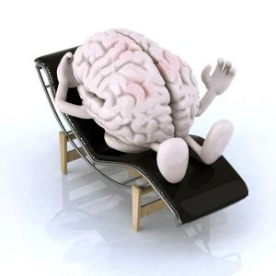
Ons (luie)brein en gedrag.
Hoeveel % van ons gedrag is automatisch en waarom?

Slide 4
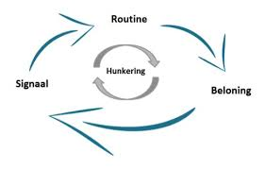

Gewoontes zijn hardnekkig.

Slide 5
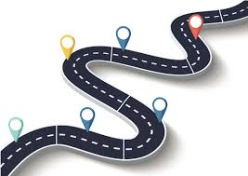
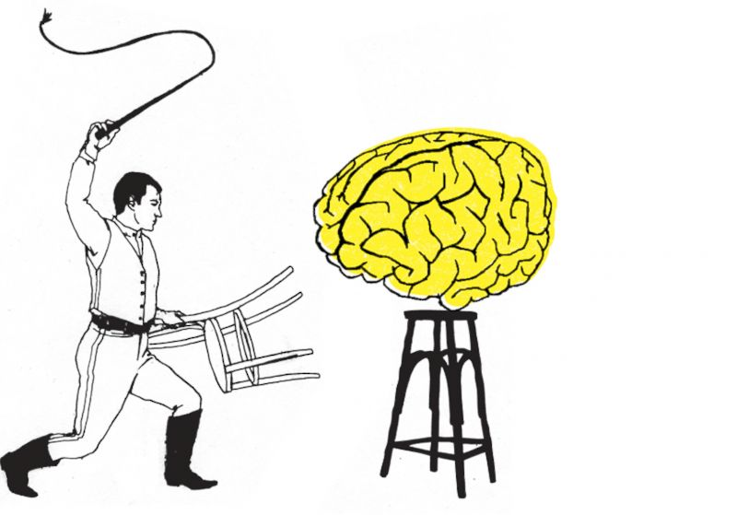
Hoe ziet de route er uit?
Wat als…. dan…. plan

Slide 6
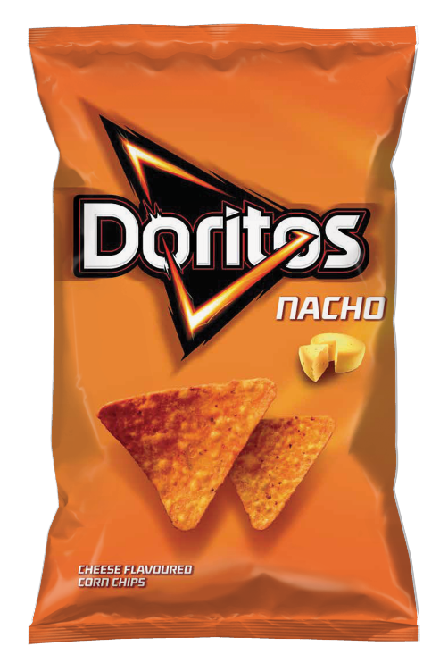
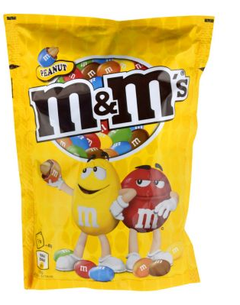
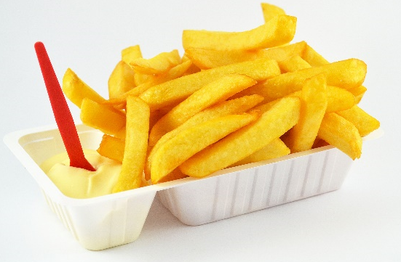
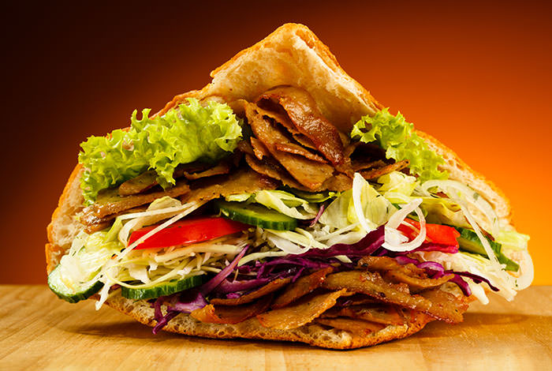

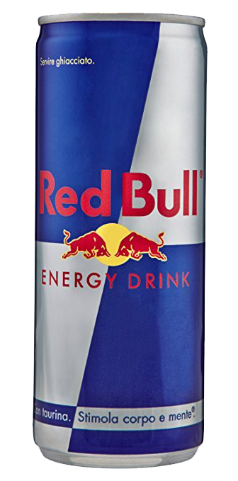

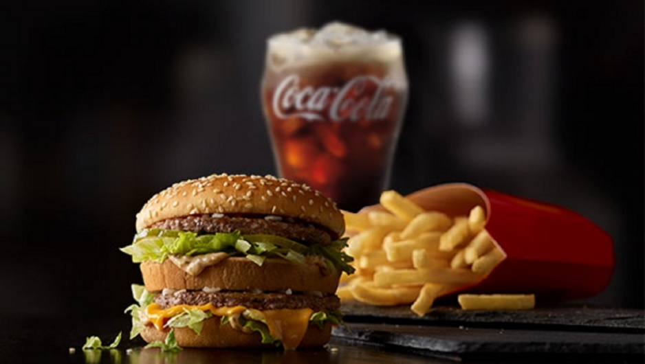

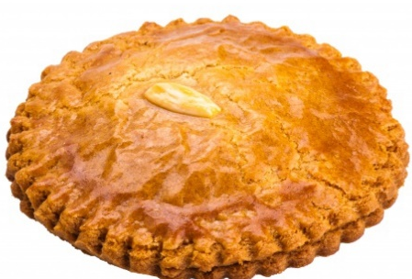
Wat zijn snacks die jullie vaak eten en drinken?

Slide 7
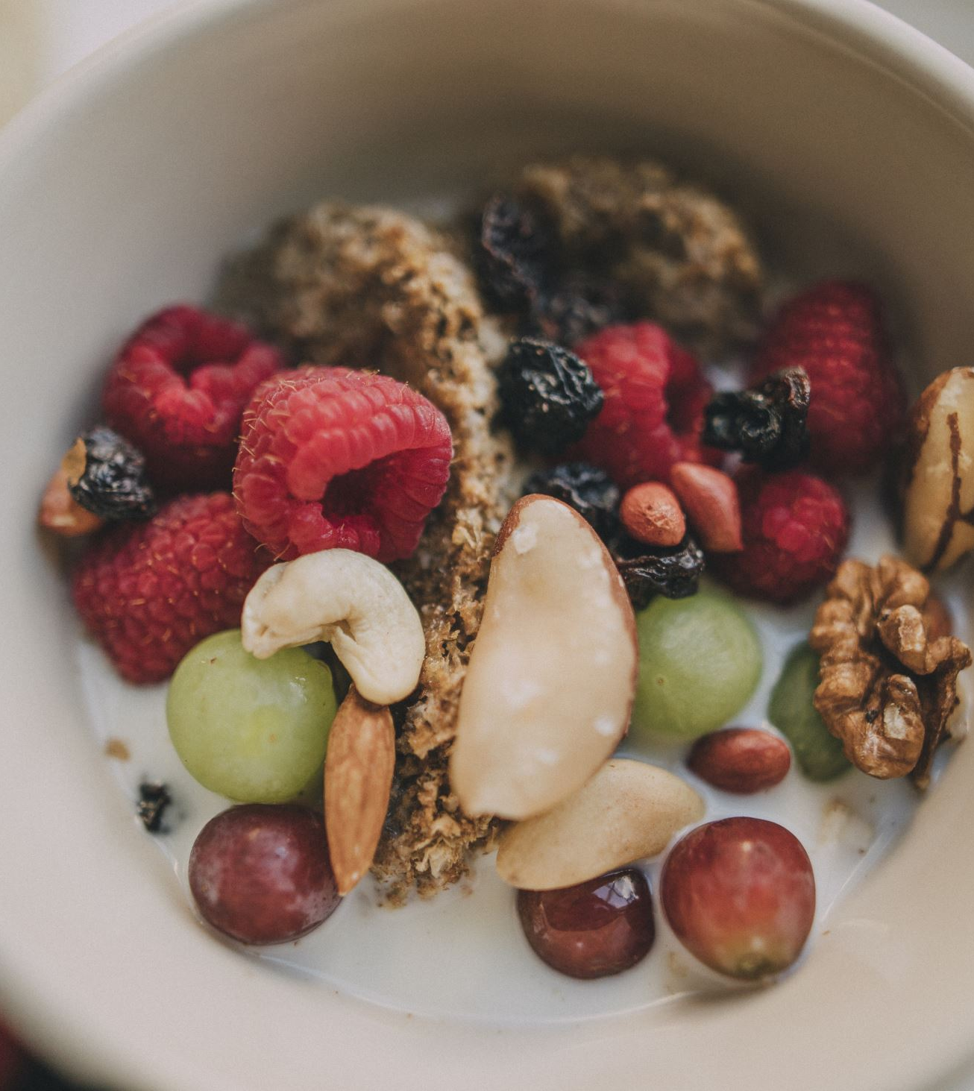
Aan de slag met het werkblad ALS-DAN-plan maken
Kies een snack die je minder vaak zou willen eten
Wanneer at je deze snack voor het laatst?
Beantwoord de volgende vragen :
  Met wie was je?
  Waar was je?
  Wat was je aan het doen?
  Waarom nam je de snack?
Maak je ALS-DAN-plan

Slide 8
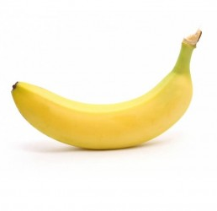
Voorbeelden van ALS-DAN-plannetjes
ALS ik zin heb in iets lekkers als ik YouTube kijk,
DAN neem ik een banaan.
ALS ik in de pauze met vrienden naar de supermarkt ga,
DAN koop ik cola zero.

Slide 9
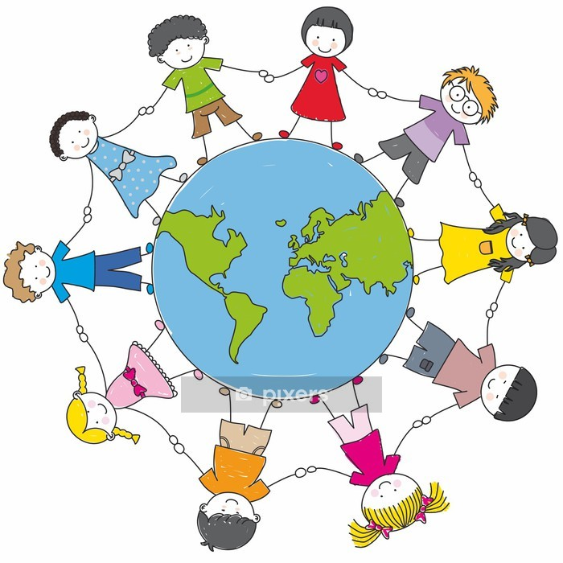
Etniciteit in je eigen woorden
Een etniciteit is een sociaal-culturele identiteit, die een bepaalde groep mensen of een aantal bevolkingsgroepen verbindt.
leden van bepaalde bevolkingsgroepen zich identificeren met gezamenlijke kenmerken, zoals nationaliteit, stamverwantschap, religie, taal, cultuur of geschiedenis en de daaraan ontleende normen en waarden.

Slide 10
Religie en Geloof
Religie: wordt gewoonlijk een van de vele vormen van zingeving, of het zoeken naar betekenisvolle verbindingen, verstaan, waarbij meestal een hogere macht, opperwezen of god centraal staat.
Geloof: het vertrouwen in of de overtuiging van de juistheid van een specifiek systeem van religieuze opvattingen waarvoor geen bewijs is

Slide 11
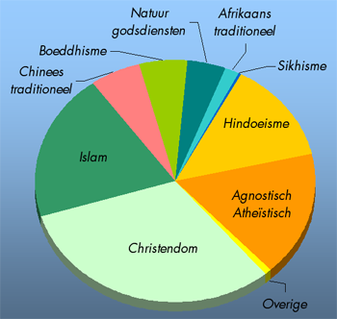
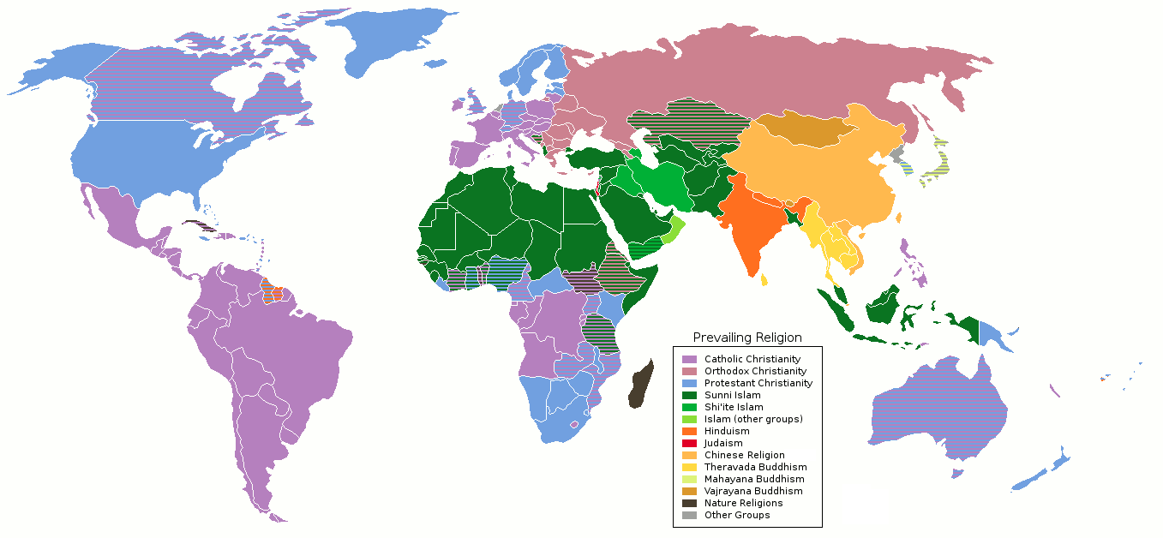
Religie in de wereld

Slide 12

Wat is sociologie
https://www.youtube.com/watch?v=NHg7-mxnuao

Slide 13
Veranderingen van de afgelopen eeuw
Verzuiling https://www.youtube.com/watch?v=4ZAzIve-LtY
Individualisering https://www.youtube.com/watch?v=Sj19CNRzRLE
Globalisering en technische ontwikkeling: https://www.youtube.com/watch?v=KpqHDDwQ3Tg
Welke veranderingen in Nederland zien we door de eeuw heen op het gebied van:
1. Voeding 2. Werk. 3. Sociale contacten 4. Huishoudens 5. Geloof en religie

Slide 14

Ontwikkeling in welvaart
Welvaart nam na de Tweede Wereldoorlog enorm toe.
De voedingsmiddelentechnologie kreeg hierdoor een stimulans.
Er kwamen veel nieuwe, industrieel bewerkte voedingsproducten.
Ontstaan van kant-en-klaarmaaltijden, diepvries en gedroogde producten.
De behoefte naar voedselgemak nam toe door vergrijzing, vroeger zelfstandig wonen, meer eenpersoonshuishoudens, werken van beide partners en eenoudergezinnen.
Notes:
Duidelijke veranderingen in het gebruik van bepaalde voedingsmiddelen zijn pas over langere tijd zichtbaar. De consument koopt bepaalde artikelen vooral uit gewoonte. Dit koopgedrag verandert langzaam. Bij de productie is een verschuiving gaande van de alternatieve productiewijze, waarbij vooral een bepaalde ideologie een grote rol speelt, naar een productiemethode waarbij het milieu en welzijn van het dier belangrijk zijn.
Vergrijzing, vroeger zelfstandig wonen, samen wonen en samen werken leiden tot andere voedingsgewoonten. De behoefte aan gemaksvoedsel neemt toe. Hierbij spelen het buitenshuis werken van de vrouw, het toenemende aantal eenpersoonshuishoudens, huishoudens met tweeverdieners en eenoudergezinnen een rol. Een nieuwe trend is dat slagerijen en groentezaken maaltijden bereiden en verkopen volgens het koelvers-systeem.

Slide 15
Ziektesymptomen van de welvaart
Grote veranderingen door technologische vooruitgang hebben het leven van een flink deel van de mensheid merkbaar verbeterd.
We leven langer maar er zijn meer ziektebeelden
Welvaartziekten; hart en vaatziekten, kanker, obesitas, allergieën, diabetes, burn-out, depressie.
Worden gevormd door bepaalde voedingsgewoonten of gebrek aan beweging.
Nieuwe infectieziekten; vogelgriep, gekkekoeienziekte, aids
Verslavingen; alcohol, tabak en drugs
Aanhoudende tijdsdruk veroorzaakt: lichamelijke of psychische klachten
Ziekten die vaker voorkomen, gerelateerd aan ouder worden: Dementie
Ziekten die vaker voorkomen of versterken door milieuvervuiling; astma door fijnstof

Slide 16
Waarop moeten anticiperen?
We moeten onze leefstijl aanpassen aan het volgende:
1.Overbevolking
2.Te kort aan voedsel; overbevolking en uitputting natuurlijke bronnen
3. Fossiele brandstoffen
4. Milieuvervuiling

Slide 17

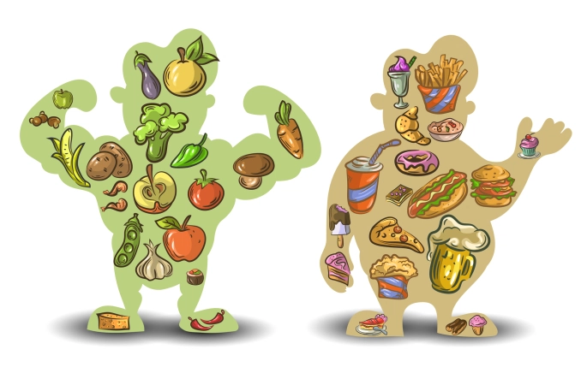
Een voorbeeld van preventie
Met de komst van welvaart en globalisering veranderde het voedingspatroon van ondervoeding naar overvoeding.
Welvaartsziekten komen sindsdien steeds meer voor.
Via voedselvoorlichting probeert met hierin verandering te brengen.
Het Voedingscentrum met de Schijf van Vijf is hier het belangrijkste voorbeeld van.
Met nieuwe toevoegingen als duurzame voeding en multiculturele voeding.

Slide 18
Trends door toename in welvaart
Trends die ontstonden door de toename van welvaart:
1 een kritischer houding ten opzichte van de productie, met grote aandacht voor milieuvriendelijkheid en diervriendelijkheid;
2 sterkere afkeer van kunstmatige hulp- en smaakstoffen;
3 een andere houding ten opzichte van de energie-opname;
4 meer wensen op het gebied van kwaliteit en gemak;
5 meer waardering voor voedsel in het sociaal verkeer.
Notes:
De consument wordt steeds kritischer ten opzichte van additieven en contaminanten
(hulp- en smaakstoffen). Er is een duidelijke tendens naar ‘verser’ en ‘natuurlijker’.
In de jaren zeventig waren de halfvolle en magere producten erg ‘in’; in bepaalde voedingsmiddelen werd de hoeveelheid vet verminderd.
De jaren tachtig werden gekenmerkt door de light-trend, waarbij vooral kritisch gekeken werd naar de hoeveelheid suikers in de producten. In feite waren de halfvolle en magere producten daarvan de voorlopers. In beide gevallen wilde de consument de energie-opname beperken.
Tegenover de light-trend staat de opkomst van producten met een hoog gehalte aan verzadigde vetten, zoals de boerenmelk en veel buitenlandse kaassoorten.

Slide 19
Reflectie
Schets in 10 kernwoorden wat centraal stond.
Welke onderwerpen spraken jou aan? En waarom.

